Slide 1
Referat fra foreldremøte på 1.trinn!
5. September 2023

Slide 2
Skulehelseteneste

Slide 3
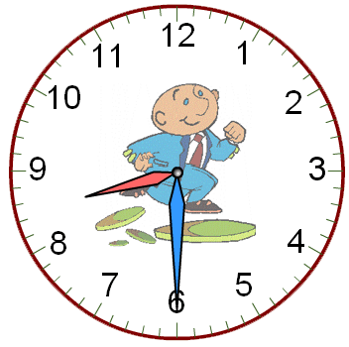
Mandag, tirsdag, torsdag fredag.

Slide 4
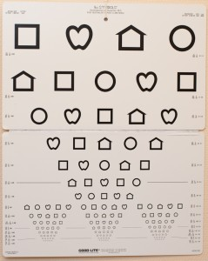
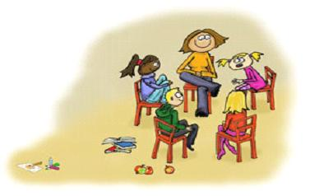
Kontroll med lege av alle i 1.klasse
Vaksinering i 2, 6 og 7.klasse
Syn og hørsel
Høyde/vekt
Undervisning i grupper
- 3. klasse: kosthald, hygiene, fysisk aktivitet, søvn og psykisk helse
- 4.trinn: psykisk helse
- 5. klasse: pubertet og psykisk helse
- 6. klasse: skillsmissegrupper
Individuelle samtalar
Ressursteam +div.

Slide 5
LYKKE til!

Slide 7
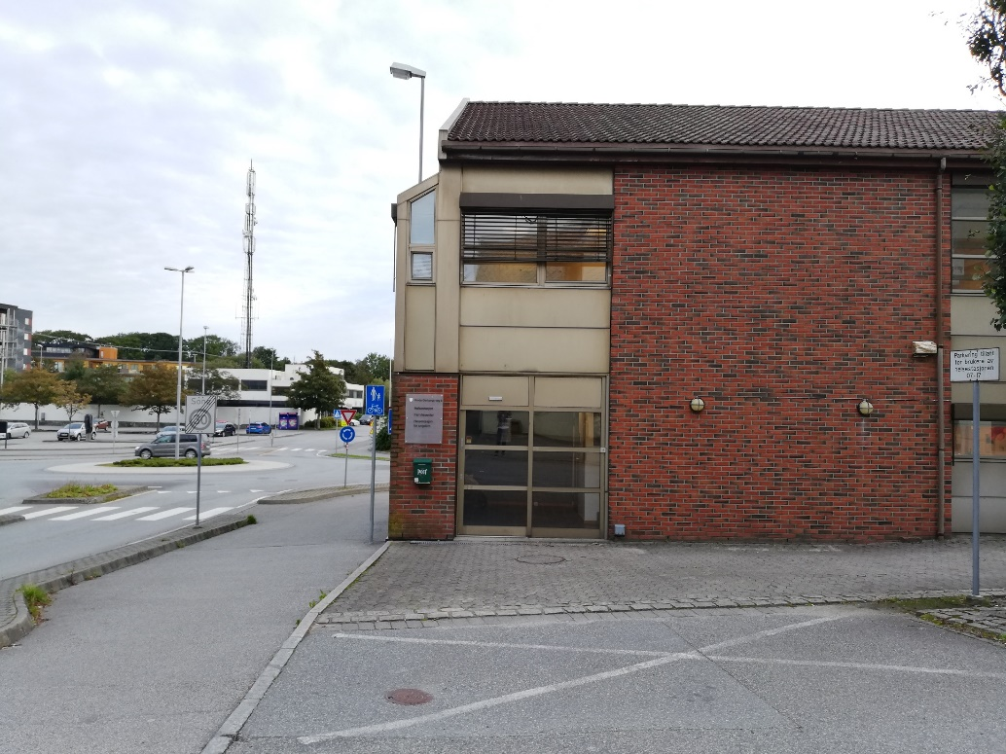
Familiesenteret
Eit ressurssenter for familiar
i Time kommune
Me held til i 2.etg på Bryne helsestasjon

Slide 8
VÅRT TILBUD:
Familiesenteret er eit tilbod til familiar med barn i alderen 0-18 år.
Hos oss kan du få støtte og veiledning i foreldrerolla og hjelp til å styrka samspelet i familien.
Familiesenteret tilbyr og samtalar til barn og ungdom som har utfordringar eller psykiske helseplagar som dei treng hjelp til å meistra.

Slide 9
VÅRT TILBUD:
Lokalisert saman med helsestasjonen
Kort ventetid
Trengs ingen søknad eller henvisning
Foreldre/ungdom kan sjølv ta kontakt
Gratis
Familiefokus
Teieplikt og journal

Slide 10
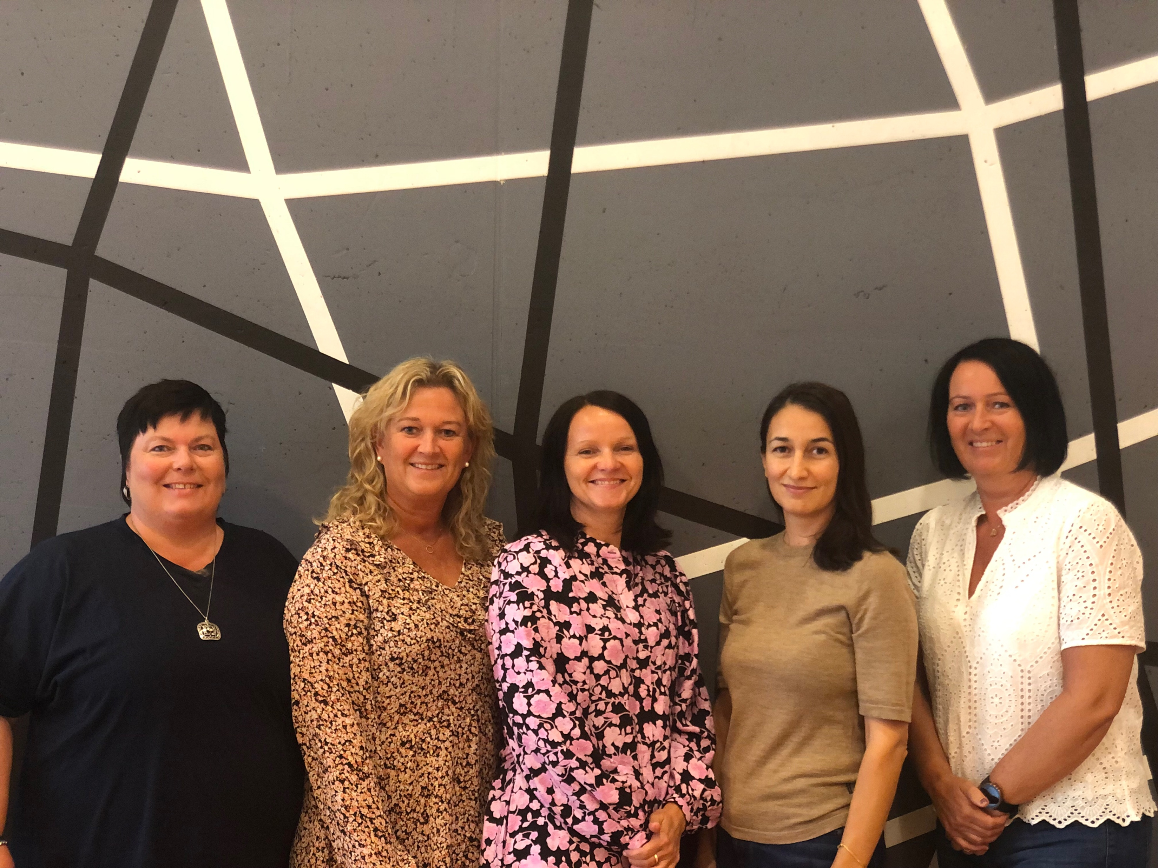
Tverrfagleg personale
Familieveiledere med ulik fagbakgrunn, alle med lang erfaring og god kompetanse innan psykisk helse og familiearbeid.
Ca. 4 årsverk, fordelt på 5 personar.

Slide 11
Vanlige utfordringer hos familier som tar kontakt med oss:
Barn/ungdom som strever med:
Engstelse
Tristhet, tilbaketrekking
Åtferd som uroer
Konfliktar og vanskar i kommunikasjonen mellom foreldre og barn
Barn som pårørande til foreldre/søsken med helsemessige utfordringar
Barn/unge som strever etter brudd mellom foreldre

Slide 12
Oversikt over tilbud:
Samtaler
Familiesamtaler
Foreldresamtaler/veiledning
Barne/ungdomssamtaler
Marte Meo veiledning (bruk av film)
"Tuning in to kids" - gruppetilbod til foreldre
"Tuning in to teens"- gruppetilbod til ungdomsskuleforeldre
Meistringsgrupper for barn med foreldre som strevar med fysiske/psykiske utfordringar
Samarbeid med andre instansar

Slide 13
TA DIREKTE KONTAKT PÅ TELEFON :
Familiesenteret
v/Bryne helsestasjon
Telefon 97 72 53 18 (send gjerne sms)
Se kommunens heimeside

Slide 14
psykisk helse
Trygt og godt skolemiljø
Zippy og olweus og dragehola
https://www.minskole.no/froyland
https://www.youtube.com/watch?v=36ywwBKKijo
https://www.youtube.com/watch?v=2k8hxHQT5wc

Slide 15
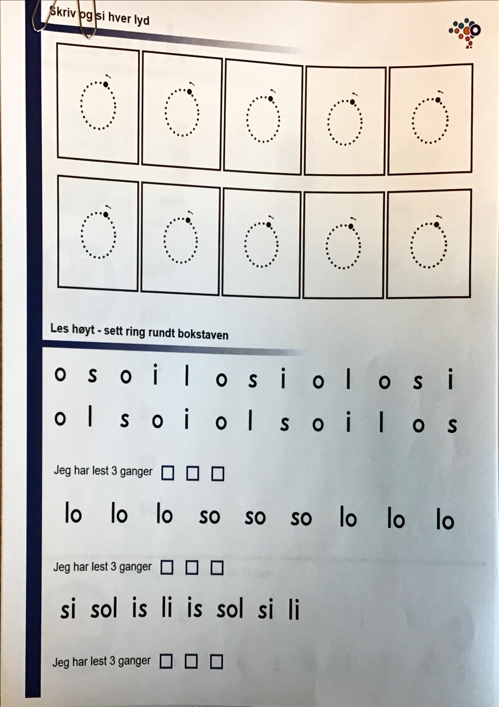
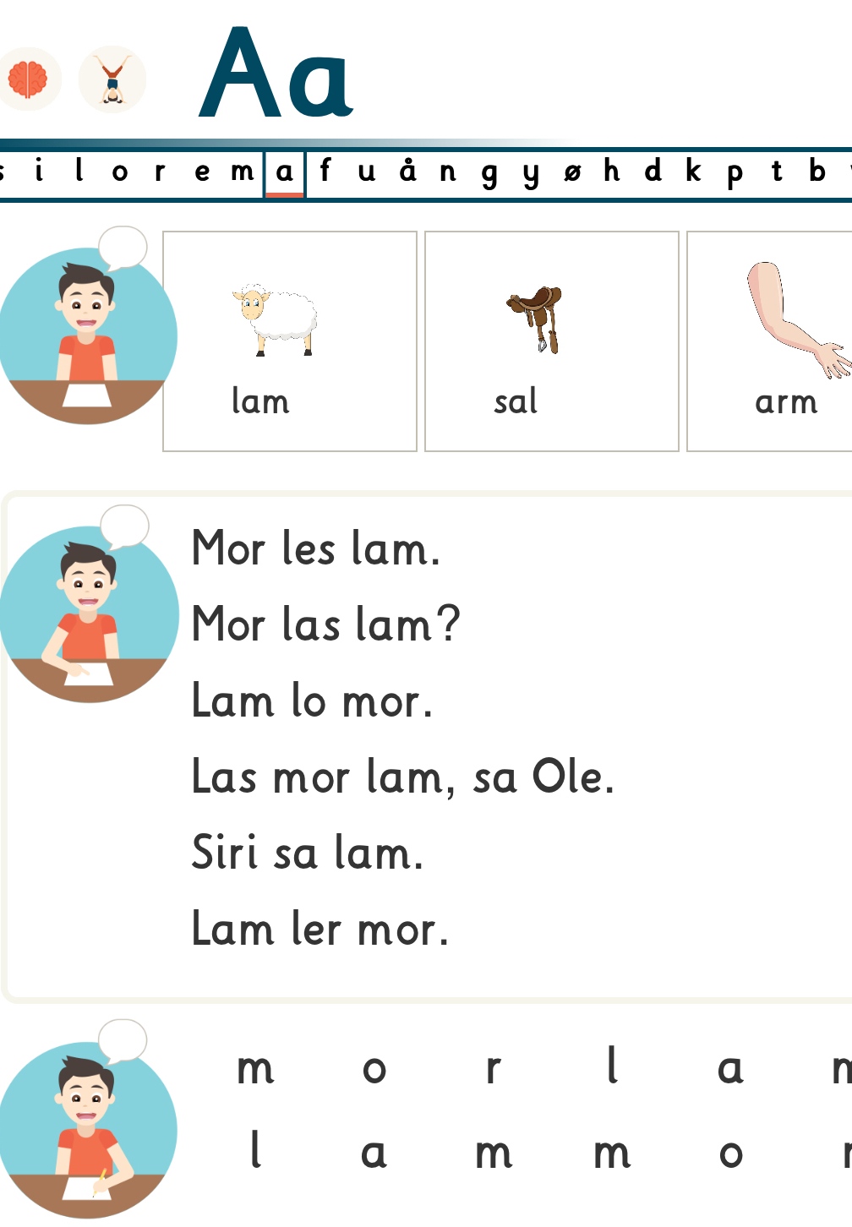
Lesing og skriving
Imal: Former bokstav + Bevegelse + lyd= minnespor i hjernen. Når ein les skal ein Bruke bokstavlydane og dra lydane saman.
Lekser: send melding på Visma dersom eleven ikkje har gjort leksene.
Prosjekt for 1.-2.trinn: Markering av 100 år siden Arne garborg sin død. Samarbeid mellom Garbogsenteret, Time Biblotek og BokstavMari. Elevene skal skrive eigne bøker. Bokmesse på Biblioteket 22. januar. Foreldre er invitert. Meir informasjon kjem på vekeplanen seinare.
https://imal.no/video-kategorier/bokstavfilmer-papir/

Slide 16
Dagsrytme
Starter med Leik kvar morgon
Samling klassevis
Norsk / matte: stasjoner i mindre grupper på tvers av klassene + Undervisning i heil klasse.
K&H, kroppsøving, Musikk, engelsk, Livsmeistring
Tatt bort: KRLE, Samfunnsfag og naturfag fram til jul

Slide 17
ipad
Ta godt vare på ipaden
Det er eit Læringsbrett/lærebok
Den blir sendt heim på torsdager, lekse å lade den 100%
Me brukar den kun på skulen inntil vidare
FEIDE passord: festet på ipad + lapp de fekk utlevert. kode for å kome inn på ipad = fødselsdato, 6 tall
Unngå vannflasker i sekken saman med ipad

Slide 18
Matematikk
Telling i tallområde 0-20
Tell mye hjemme
Lære å skrive tallene fra 0-20
Addisjon og subtraksjon
Lengde
Former og mønster

Slide 19
Praktiske opplysninger
Vennegrupper: klassevis. 1,5 time, enkel servering, aktivitet. Viktig at dette blir prioritert framfor fritidsaktiviteter. Lærerne lager grupper å sender ut eit eige skriv med meir informajson.
Bursdager: inviter jenter/gutter eller heile klassen: . 50 kr i gave. Invitasjon kan deles ut på skulen. Dersom de invitere enkelt elever utenom må invitasjon leveres heime.
Gruppemelding: me ynskjer at de alltid sender gruppemelding, slik at alle lærerene på trinnet får beskjedene.
Klassebamse: elevane kjem til å få med seg klassebamsen heim. Me Legg lista lavt. la elevane skrive litt sjølv også. Det er Kjekkare med ei teikning enn bileter☺

Slide 20
Skifteklede: viktig å ha eit sett med skirfteklede i hylla. hugs å merke med namn. Innesko/gymsko: viktig at dette kjem på plass. Kan bruke samme skoen til gym som til innsko Matpakke + frukt: elevane kan ha med seg litt frukt eller ei skive til 10- friminuttet. Fint om dette ligg i ein eigen pose/boks i sekken. Snakk med barnet om kor mykje mat dei treng på skulen. Vi kaster ikkje mat på skulen, slik at de har moglegheit til å følge med på kor mykje dei et. Skulemjøl: me gjer beskjed dersom me ser at elever ikkje drikk mjølka si. Skulesekk: hugs å rydd i sekken jevnleg. Leiker: me ynskjer ikkje at elever tar med seg leiker på skulen. Uteskule: annakvar måndag. Viktig at elevane har klede etter været. Vi er ute 3. og 4. økt.

Slide 21
Foreldrekontakter
1A: Silje Sviland Nordland, Vara: Kristian pedersen
1B: unn Elin Øvestad Kleppa, vara: Julianna Halseth Stangeland
1C: Lisbeth Berntsen, vara: Trine Hallgren
Foreldrekontaktane lagar ein plan for sosialt samvær på trinnet. Meir informasjon kjem.

